Slide 1
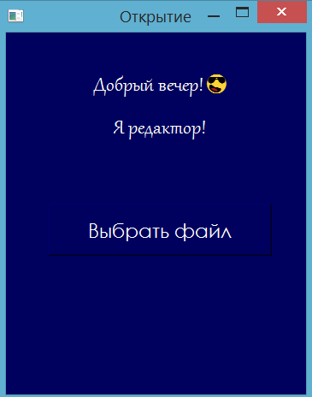
Создание фоторедактора
ПРОЕКТ ВЫПОЛНИЛА
УЧЕНИЦА ГИМНАЗИИ 1576
11 «А» КЛАССА
ЦЕМКАЛО АЛЁНА

Slide 2
Цель и задачи проекта
Цель – создать приложение для редактирования фотографий.
Задачи:
Придумать функционал
Создать шаблон приложения в QtDesigner
Освоить необходимые технологии и методы для создания приложения.

Slide 3
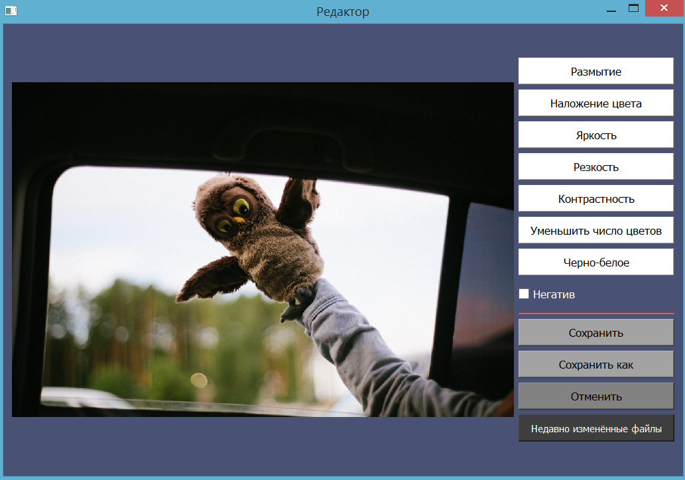
Функции приложения
Идея проекта – редактирование фотографий.
Возможности:
Фильтрация изображения:
Уменьшение количества цветов
Контрастность
Яркость
Наложение цвета
Резкость
Размытие
Негатив
Чёрно-белое
Сохранение изображения:
Сохранение под новым именем
Сохранение под старым именем
Отмена действий
Просмотр списка недавно сохранённых файлов

Slide 4
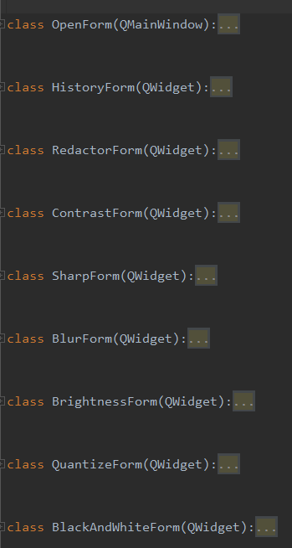
Структура
Приложение состоит из 10 классов:
Вначале появляется приветствующее окно, в котором необходимо выбрать нужную фотографию.
Нажав на кнопку «Открыть», пользователь переходит в главное окно – для редактирования.
Здесь расположены сама фотография и кнопки, при нажатии на которые появляются окна с фильтрами.
7 классов, по окну на каждый фильтр (кроме фильтра «Негатив», так как для него необходимости в создании отдельного окна нет).

Slide 5
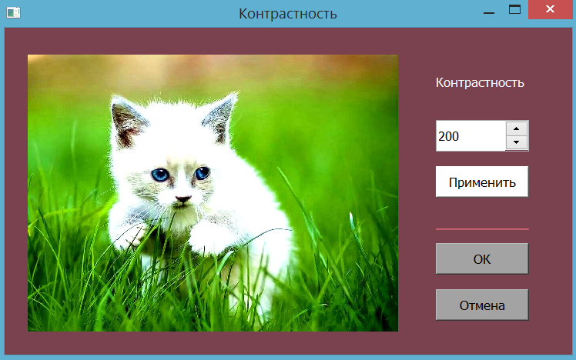
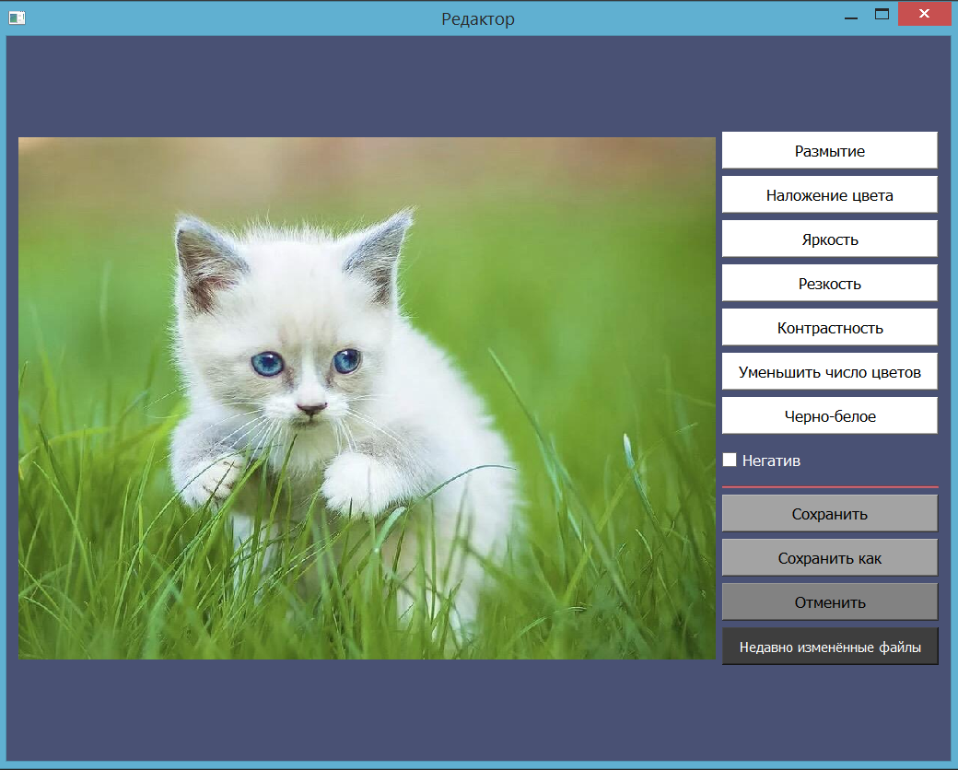
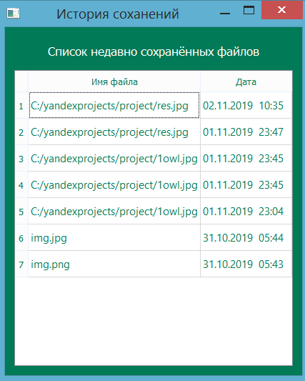
Структура

Slide 6
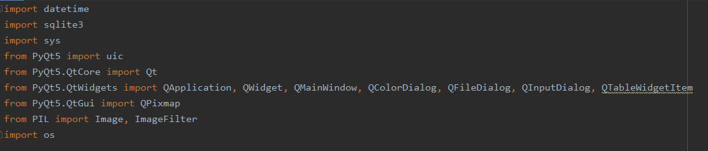
Структура
В основном в проекте используются виджеты Qt, а для просмотра недавно сохранённых файлов создана база данных, куда записываются пути к фотографиям и дата + время сохранения.
Также в проекте используется библиотека Pillow.

Slide 7
Вывод
Вывод: создан редактор фотографий.
В качестве доработки можно добавить в приложение больше возможностей для редактирования фото.

Slide 8
ЗБАЗИБА ЗА ВНИМАНИЕ!!!

